Slide 1
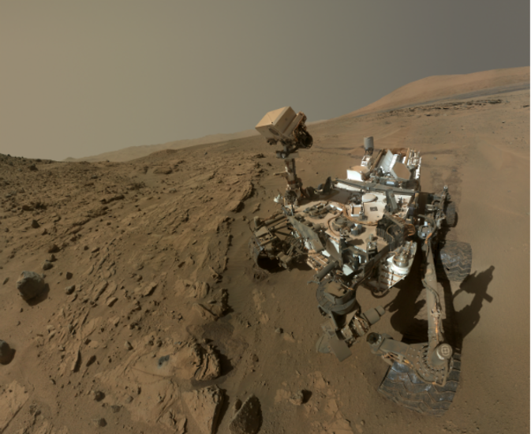
Curiosity
Primeiro Aniversário Marciano!

Slide 2
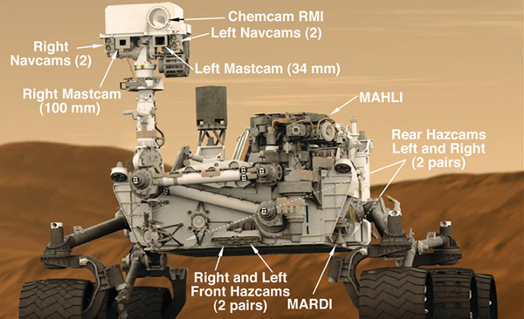
Tecnologia
O hardware:
Dois computadores RCE (Rover Compute Element) – 400 milhões informação/segundo
256MB Ram e 2G de Flash
12 câmeras
Carcaça de proteção contra radiação
Análises : solo, umidade, temperatura, velocidade do vento
3 antenas UHF

Slide 3
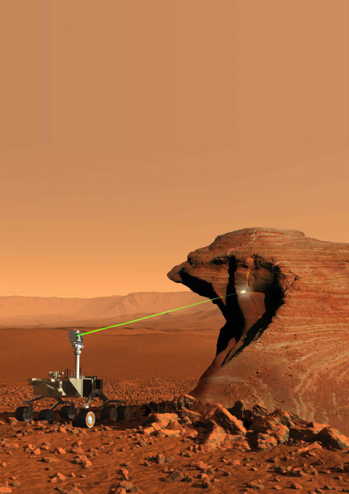
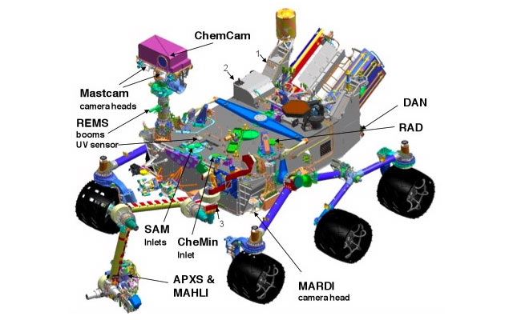
Tecnologia
Spectrometers
Expectrometro de partículas alfa e Raio X
Camêra Quimica
Drifração de Raio X,
Radiation Detectors
Radiation Asseeement Detector (RAD)
Dynamic Albedo of Neutrons (DAN)
Environmental Sensors
Rover Environmental Monitoring Station (REMS)
Atmospheric Sensors
Mars Science Laboratory Entry Descent and Landing Instrument (MEDLI)

Slide 4
Tecnologia
O software
2,5 milhões de linhas em C
Linux tem 15 milhões de linhas de C e C++

Slide 5
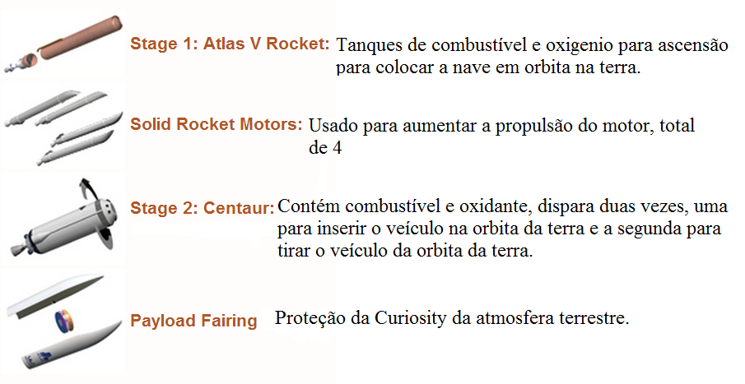
Lançamento
Data: 26 de novembro de 2011
Hora: 10:02
Veículo de lançamento:

Slide 7
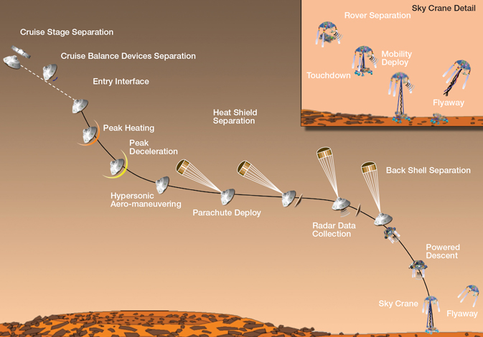
Pouso em Marte
5 de Agosto de 2012

Slide 9
Objetivos da Missão
Determinar se já surgiu vida em Marte

Slide 10
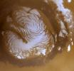
Objetivos da Missão
Caracterizar o Clima de Marte

Slide 11
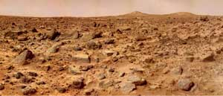
Objetivos da Missão
Caracterizar a Geologia de Marte

Slide 12
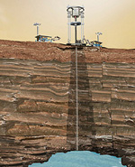
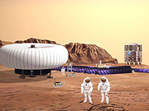
Objetivos da Missão
Preparar-se para exploração humana

Slide 13
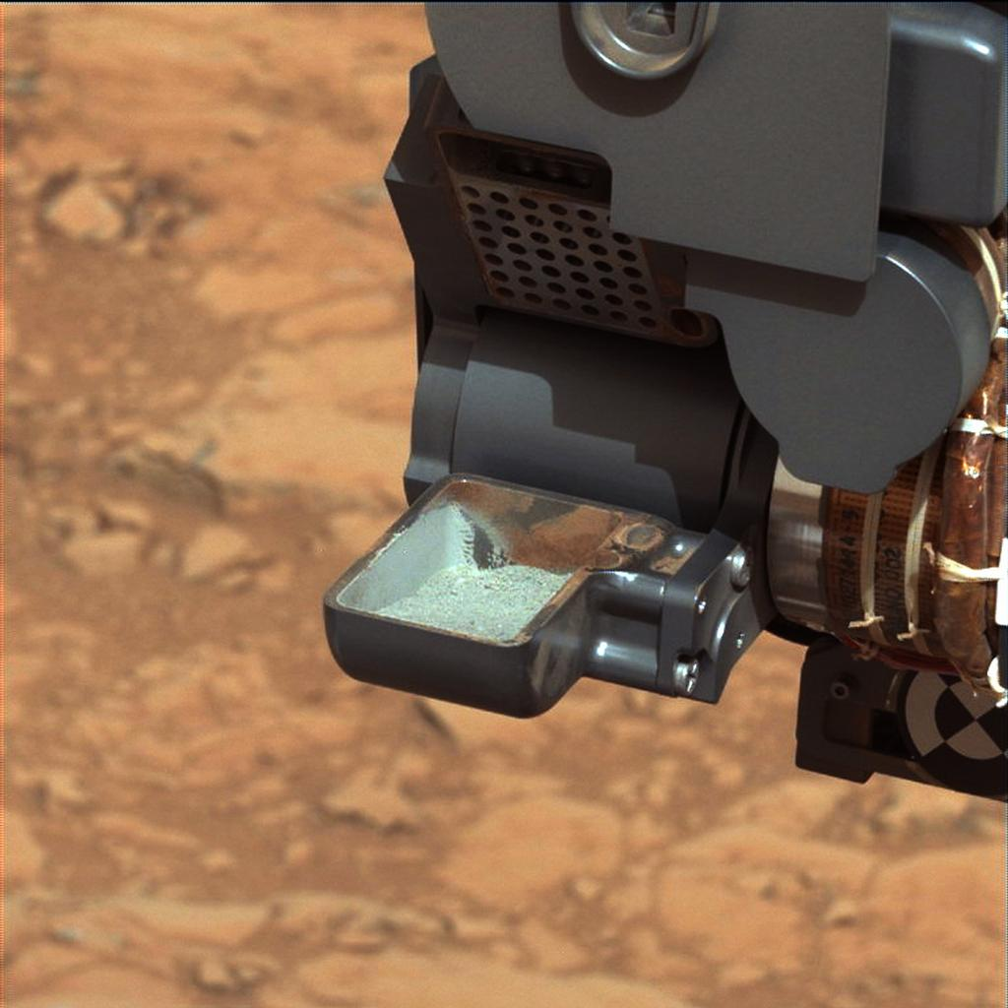
Top 5 Descobertas
1- Local adequado para suportar vida

Slide 14
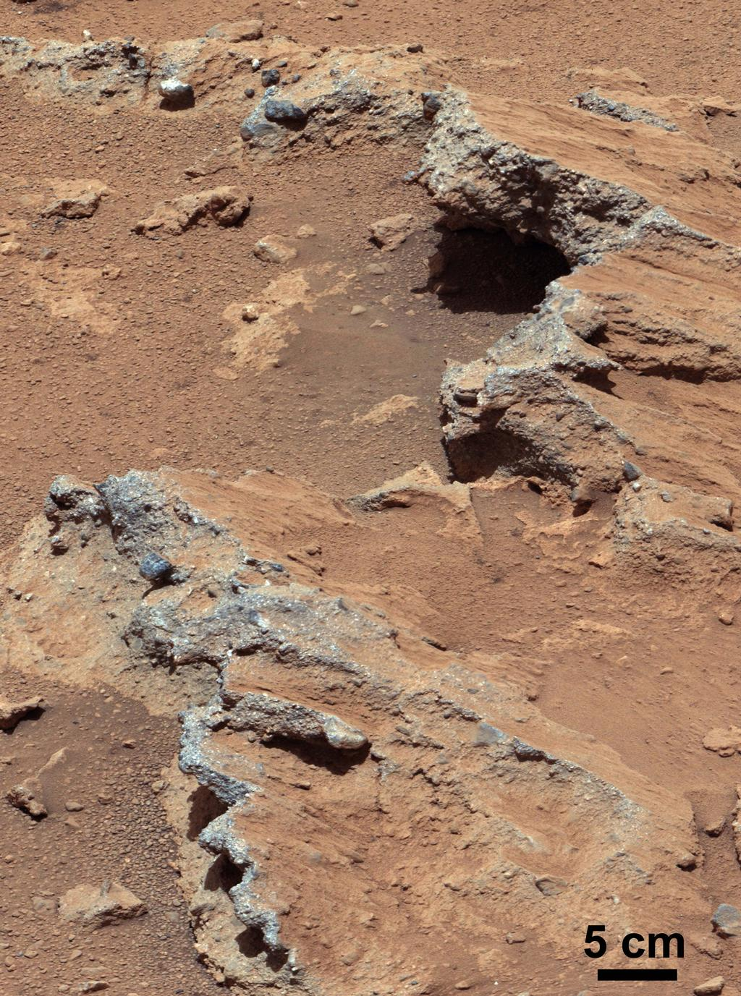
Top 5 Descobertas
2- Evidência de um leito aquático antigo

Slide 15
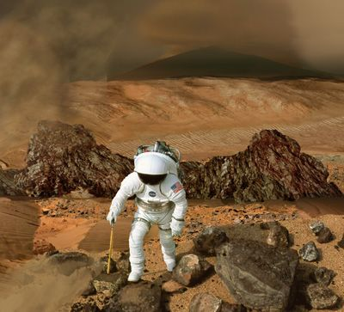
Top 5 Descobertas
3-Risco para saúde humana devido a exposição a radiação

Slide 16
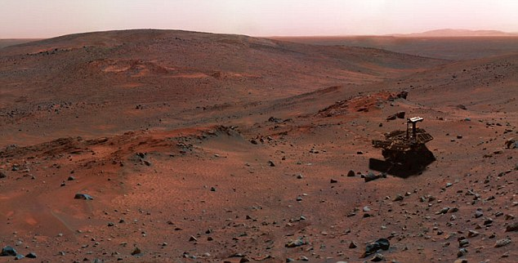
Top 5 Descobertas
4- Ausência de Metano

Slide 17
Top 5 Descobertas
5- Diversidade de ambiente perto da área de pouso

Slide 18
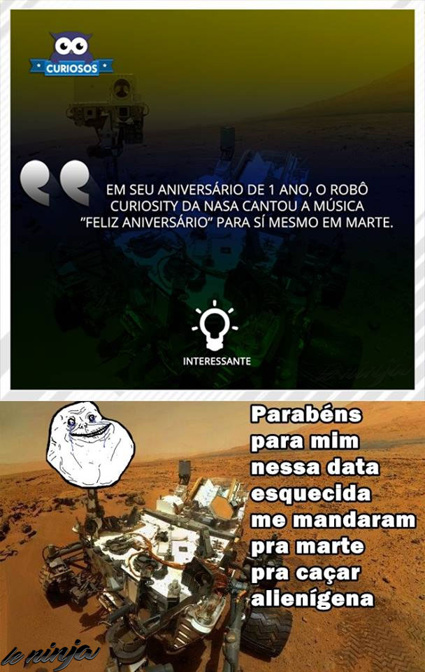
Obrigada!!

Slide 19
Referências
http://tecnoblog.net/109317/tecnologia-rover-curiosity/
http://mars.jpl.nasa.gov/

